Slide 1
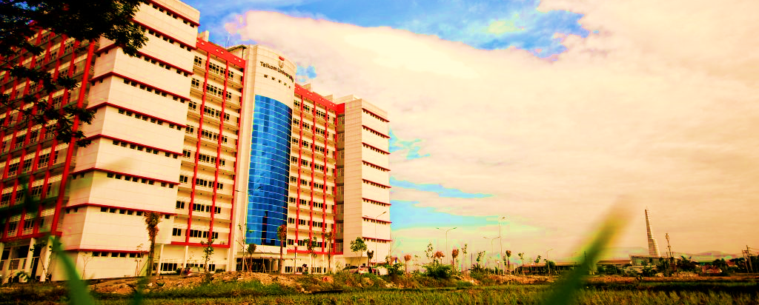


RUANG VEKTOR EUCLIDEAN(2)
MUH1G3/ Matriks dan ruang vektor
FAKULTAS INFORMATIKA
Center of learning & open education Telkom university

Slide 2
Vektor di Bidang dan Ruang
Sub Pokok Bahasan
Notasi
Operasi Vektor (Review)
Perkalian titik (Lanjutan)
Perkalian silang
Beberapa Aplikasi
Proses Grafika Komputer
Kuantisasi pada Proses Kompresi
Least Square pada Optimisasi
dan lain-lain.

Slide 3
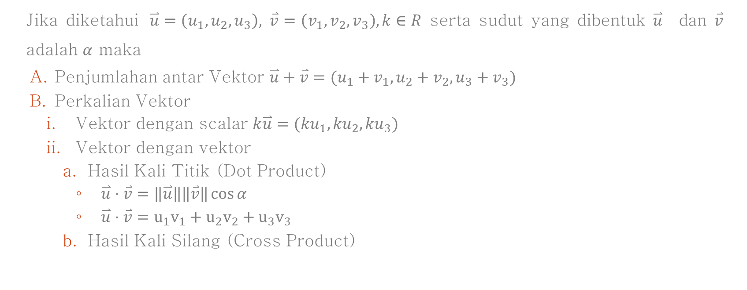
Review Operasi Vektor
Jika diketahui $\overset{⃑}{u}=\left(u_{1},u_{2},u_{3}\right),$ $\overset{⃑}{v}=\left(v_{1},v_{2},v_{3}\right), k∈R$ serta sudut yang dibentuk $\overset{⃑}{u}$ dan $\overset{⃑}{v}$ adalah $α$ maka
Penjumlahan antar Vektor $\overset{⃑}{u}+\overset{⃑}{v}=(u_{1}+v_{1},u_{2}+v_{2},u_{3}+v_{3})$
Perkalian Vektor
Vektor dengan scalar $k\overset{⃑}{u}=({ku}_{1},{ku}_{2},{ku}_{3})$
Vektor dengan vektor
Hasil Kali Titik (Dot Product)
$\overset{⃑}{u}⋅\overset{⃑}{v}=\left\|\overset{⃑}{u}\right\|\left\|\overset{⃑}{v}\right\|\cos{α}$
$\overset{⃑}{u}⋅\overset{⃑}{v}=u_{1}v_{1}+u_{2}v_{2}+u_{3}v_{3}$
Hasil Kali Silang (Cross Product)

Slide 4











Orthogonality
Dua buah vektor tidak nol $\vec{u}$dan $\vec{v}$ dikatakan orthogonal(tegak lurus) jika $\vec{u}⋅\vec{v}=0$.
Contoh vektor yang orthogonal:
$$z$$
$$\vec{v}$$
$$\vec{v}$$
$$\vec{u}$$
$$−\vec{v}$$
$$x$$
$$\vec{v}$$
$$\vec{u}$$
$$\vec{u}$$
$$y$$

Slide 5

Orthogonality(2)
Misal $A$ adalah himpunan tak nol di $R^{2}$ (ataupun $R^{3}$) dimana setiap pasang vektor anggotanya saling orthogonal, maka $A$ disebut HIMPUNAN orthogonal.
Jika $B$ adalah himpunan vektor dimana anggota himpunan $B$ merupakan anggota himpunan $A$ yang telah dinormalisasi sebelumnya. Maka himpunan $B$ disebut himpunan othonormal.

Slide 6
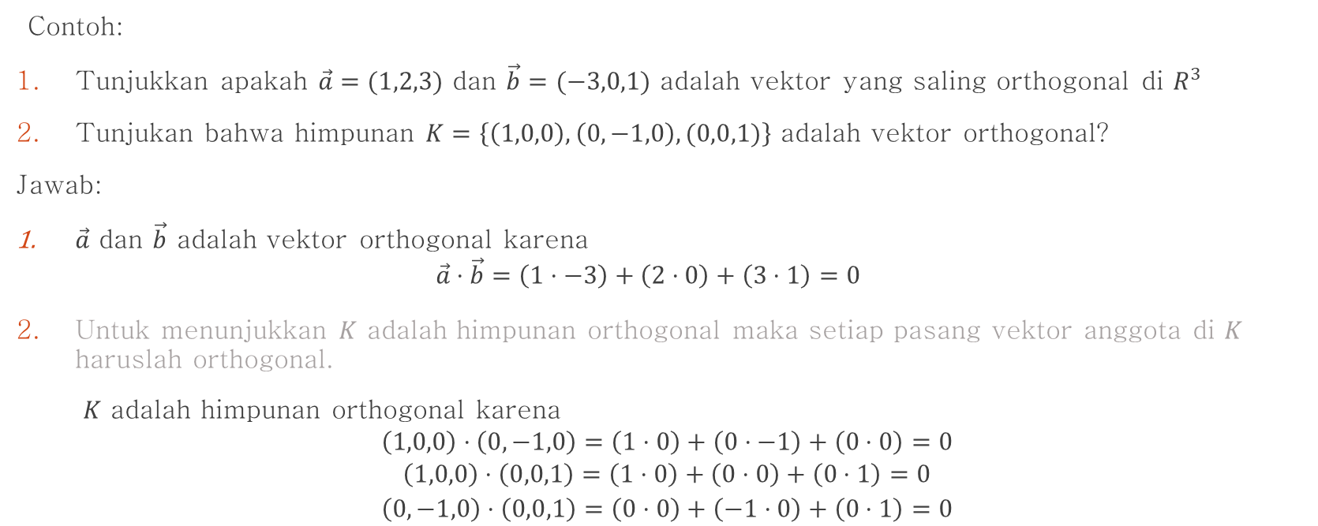
Orthogonality(3)
Contoh:
Tunjukkan apakah $\vec{a}=(1,2,3)$ dan $\vec{b}=(−3,0,1)$ adalah vektor yang saling orthogonal di $R^{3}$
Tunjukan bahwa himpunan $K=\left\{\left(1,0,0\right),\left(0,−1,0\right),(0,0,1)\right\}$ adalah vektor orthogonal?
Jawab:
$\vec{a}$ dan $\vec{b}$ adalah vektor orthogonal karena
$$\vec{a}⋅\vec{b}=\left(1⋅−3\right)+\left(2⋅0\right)+\left(3⋅1\right)=0$$
Untuk menunjukkan $K$ adalah himpunan orthogonal maka setiap pasang vektor anggota di $K$ haruslah orthogonal.
$K$ adalah himpunan orthogonal karena
$$\left(1,0,0\right)⋅\left(0,−1,0\right)=\left(1⋅0\right)+\left(0⋅−1\right)+\left(0⋅0\right)=0$$
$$\left(1,0,0\right)⋅\left(0,0,1\right)=\left(1⋅0\right)+\left(0⋅0\right)+\left(0⋅1\right)=0$$
$$\left(0,−1,0\right)⋅\left(0,0,1\right)=\left(0⋅0\right)+\left(−1⋅0\right)+\left(0⋅1\right)=0$$

Slide 7









Projeksi Ortogonal
Misal diketahui dua buah vektor $\vec{u}$ dan $\vec{v}$ dengan titik awal yang sama yakni $Q$.
Jika $\vec{w_{1}}$ adalah vektor dengan titik awal $Q$ dan memiliki titik akhir sejajar dengan titik akhir $\vec{u}$, sedangkan $\vec{w_{2}}=\vec{u}−\vec{w_{1}} (\vec{u}=\vec{w_{1}}+\vec{w_{2}})$, maka
$\vec{u}$
$$Q$$
$\vec{v}$
$\vec{u}$
$\vec{w_{2}}$
$$Q$$
$\vec{v}$
$\vec{w_{1}}$

Slide 8


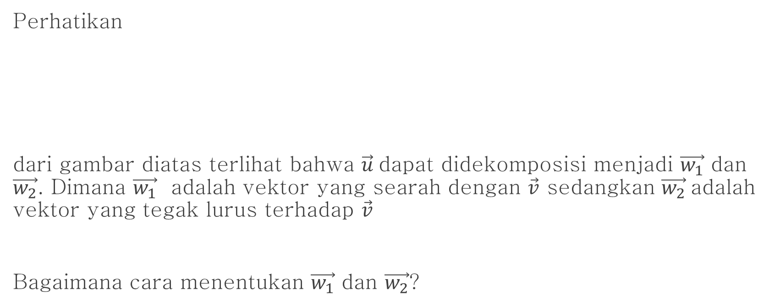



Projeksi Orthogonal(2)
Perhatikan
dari gambar diatas terlihat bahwa $\vec{u}$dapat didekomposisi menjadi $\vec{w_{1}}$ dan $\vec{w_{2}}$. Dimana $\vec{w_{1}}$ adalah vektor yang searah dengan $\vec{v}$ sedangkan $\vec{w_{2}}$adalah vektor yang tegak lurus terhadap $\vec{v}$
Bagaimana cara menentukan $\vec{w_{1}}$ dan $\vec{w_{2}}$?
$\vec{u}$
$\vec{w_{2}}$
$$Q$$
$\vec{v}$
$\vec{w_{1}}$

Slide 9
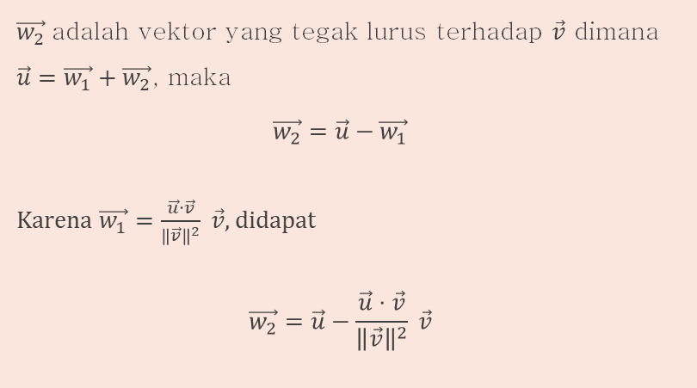
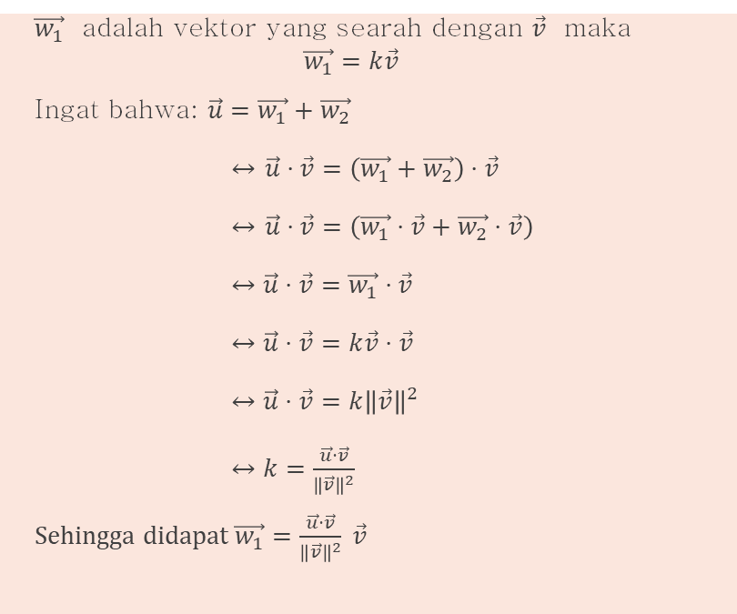
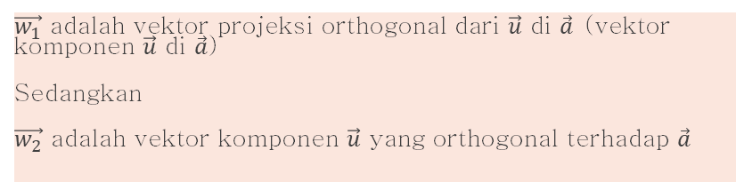
Projeksi Orthogonal(3)
$\vec{w_{1}}$ adalah vektor yang searah dengan $\vec{v}$ maka
$$\vec{w_{1}}=k\vec{v}$$
Ingat bahwa: $\vec{u}=\vec{w_{1}}+\vec{w_{2}}$
$↔$ $\vec{u}⋅\vec{v}=\left(\vec{w_{1}}+\vec{w_{2}}\right)⋅\vec{v}$
$↔$ $\vec{u}⋅\vec{v}=\left(\vec{w_{1}}⋅\vec{v}+\vec{w_{2}}⋅\vec{v}\right)$
$↔\vec{u}⋅\vec{v}=\vec{w_{1}}⋅\vec{v}$
$↔\vec{u}⋅\vec{v}=k\vec{v}⋅\vec{v}$
$↔\vec{u}⋅\vec{v}=k{\left\|\vec{v}\right\|}^{2}$
$↔k=\frac{\vec{u}⋅\vec{v}}{{\left\|\vec{v}\right\|}^{2}}$
Sehingga didapat $\vec{w_{1}}=\frac{\vec{u}⋅\vec{v}}{{\left\|\vec{v}\right\|}^{2}} \vec{v}$
$\vec{w_{2}}$adalah vektor yang tegak lurus terhadap $\vec{v}$ dimana $\vec{u}=\vec{w_{1}}+\vec{w_{2}}$, maka
$$\vec{w_{2}}=\vec{u}−\vec{w_{1}}$$
Karena $\vec{w_{1}}=\frac{\vec{u}⋅\vec{v}}{{\left\|\vec{v}\right\|}^{2}} \vec{v}$, didapat
$$\vec{w_{2}}=\vec{u}−\frac{\vec{u}⋅\vec{v}}{{\left\|\vec{v}\right\|}^{2}} \vec{v}$$
$\vec{w_{1}}$ adalah vektor projeksi orthogonal dari $\vec{u}$ di $\vec{a}$ (vektor komponen $\vec{u}$ di $\vec{a}$)
Sedangkan
$\vec{w_{2}}$ adalah vektor komponen $\vec{u}$ yang orthogonal terhadap $\vec{a}$

Slide 10

Projeksi Orthogonal(4)
Contoh: Tentukan proyeksi orthogonal vector $\overset{⃑}{u}=\left(\begin{matrix}−2 \\ −4 \\ 3\end{matrix}\right)$ di vector $\overset{⃑}{v}=\left(\begin{matrix}1 \\ 3 \\ −4\end{matrix}\right)$
Jawab:
$Proj_{\overset{⃑}{v}}\overset{⃑}{u}=\frac{\overset{⃑}{u}∙\overset{⃑}{v}}{{\left\|\overset{⃑}{v}\right\|}^{2}}\overset{⃑}{v}$
$=\frac{\left(\begin{matrix}−2 \\ −4 \\ 3\end{matrix}\right)∙\left(\begin{matrix}1 \\ 3 \\ −4\end{matrix}\right)}{1^{2}+3^{2}+{\left(−4\right)}^{2}}\left(\begin{matrix}1 \\ 3 \\ −4\end{matrix}\right)$
$=\frac{−2+\left(−12\right)+(−12)}{26}\left(\begin{matrix}1 \\ 3 \\ −4\end{matrix}\right)$
$=−\frac{26}{26}\left(\begin{matrix}1 \\ 3 \\ −4\end{matrix}\right)=\left(\begin{matrix}−1 \\ −3 \\ 4\end{matrix}\right)$

Slide 11
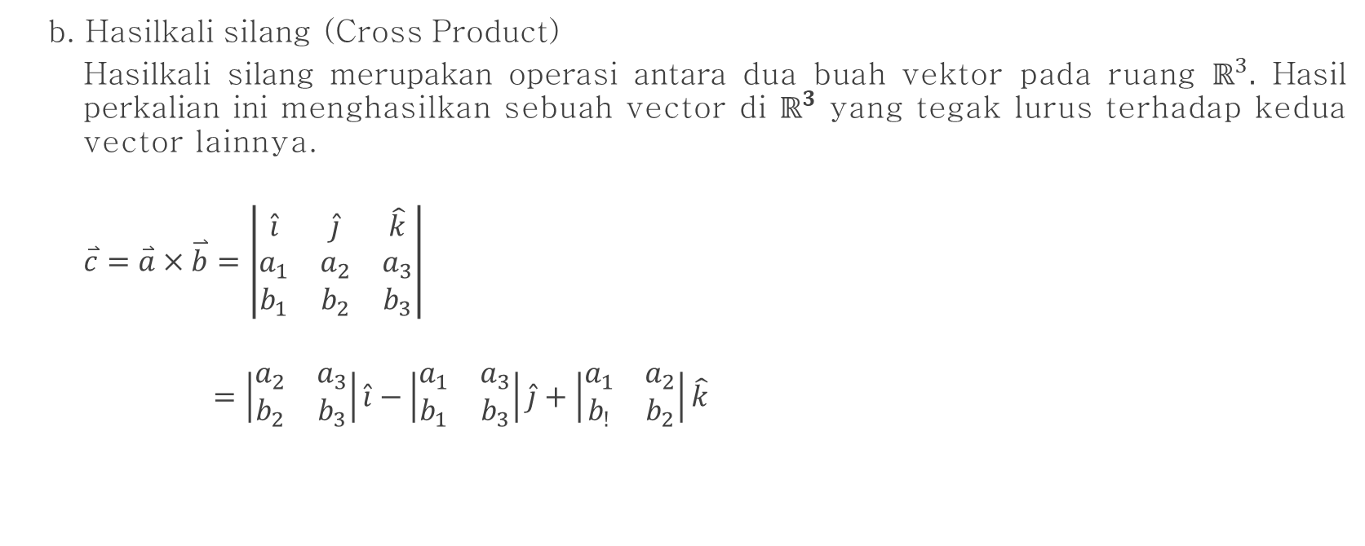
Operasi Vektor_Perkalian antar Vektor (Cross Product)_1
b. Hasilkali silang (Cross Product)
Hasilkali silang merupakan operasi antara dua buah vektor pada ruang $ℝ^{3}.$ Hasil perkalian ini menghasilkan sebuah vector di $ℝ^{3}$ yang tegak lurus terhadap kedua vector lainnya.
$\overset{⃑}{c}=\overset{⃑}{a}×\overset{⃑}{b}=\left|\begin{matrix}\hat{i} & \hat{j} & \hat{k} \\ a_{1} & a_{2} & a_{3} \\ b_{1} & b_{2} & b_{3}\end{matrix}\right|$
$=\left|\begin{matrix}a_{2} & a_{3} \\ b_{2} & b_{3}\end{matrix}\right|\hat{i}−\left|\begin{matrix}a_{1} & a_{3} \\ b_{1} & b_{3}\end{matrix}\right|\hat{j}+\left|\begin{matrix}a_{1} & a_{2} \\ b_{!} & b_{2}\end{matrix}\right|\hat{k}$

Slide 12

Operasi Vektor_Perkalian antar Vektor (Cross Product)_2
Contoh:
Tentukan $\overset{⃑}{w}=\overset{⃑}{u}×\overset{⃑}{v}$ dimana $\overset{⃑}{u}=\left(1,2,−2\right), \overset{⃑}{v}=\left(3,0,1\right)$
Jawab:
$\overset{⃑}{w}=\overset{⃑}{u}×\overset{⃑}{v}=\left|\begin{matrix}\hat{i} & \hat{j} & \hat{k} \\ u_{1} & u_{2} & u_{3} \\ w_{1} & w_{2} & w_{3}\end{matrix}\right|$ $=\left|\begin{matrix}\hat{i} & \hat{j} & \hat{k} \\ 1 & 2 & −2 \\ 3 & 0 & 1\end{matrix}\right|$
$=\left(2.1−0\left(−2\right)\right)\hat{i}$+(3(-2)-1(1)) $\hat{j}$+(1(0)-3(2)) $\hat{k}$
$=2\hat{i}−7\hat{j}−6\hat{k}$

Slide 13
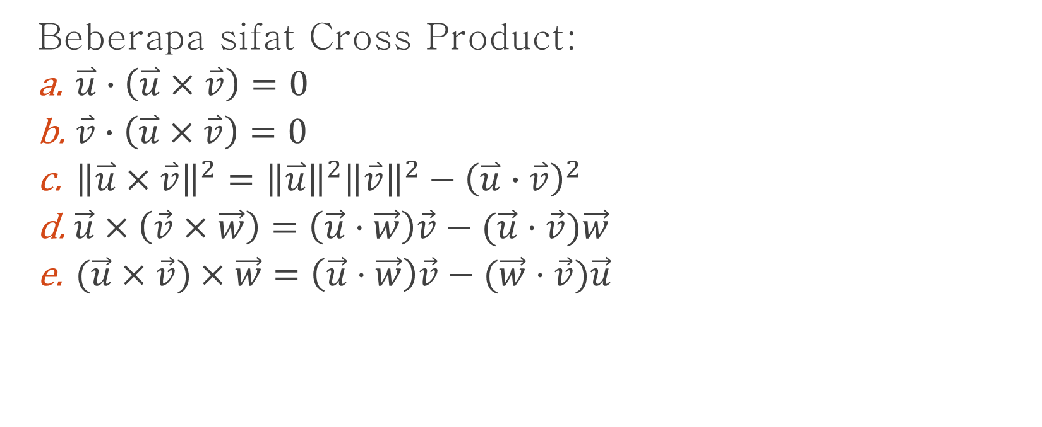
Hubungan Cross Product dan Dot Product
Beberapa sifat Cross Product:
$\overset{⃑}{u}∙\left(\overset{⃑}{u}×\overset{⃑}{v}\right)=0$
$\overset{⃑}{v}∙\left(\overset{⃑}{u}×\overset{⃑}{v}\right)=0$
${\left\|\overset{⃑}{u}×\overset{⃑}{v}\right\|}^{2}={\left\|\overset{⃑}{u}\right\|}^{2}{\left\|\overset{⃑}{v}\right\|}^{2}−{\left(\overset{⃑}{u}∙\overset{⃑}{v}\right)}^{2}$
$\vec{u}×\left(\vec{v}×\vec{w}\right)=\left(\vec{u}⋅\vec{w}\right)\vec{v}−(\vec{u}⋅\vec{v})\vec{w}$
$(\vec{u}×\vec{v})×\vec{w}=\left(\vec{u}⋅\vec{w}\right)\vec{v}−(\vec{w}⋅\vec{v})\vec{u}$

Slide 14
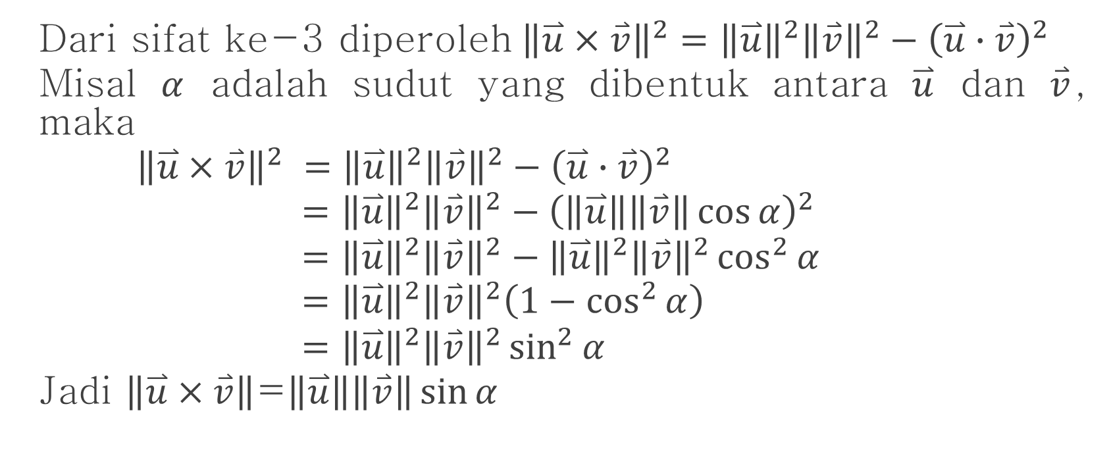
Interpretasi Geometri dari Cross Product
Dari sifat ke-3 diperoleh${\left\|\overset{⃑}{u}×\overset{⃑}{v}\right\|}^{2}={\left\|\overset{⃑}{u}\right\|}^{2}{\left\|\overset{⃑}{v}\right\|}^{2}−{\left(\overset{⃑}{u}∙\overset{⃑}{v}\right)}^{2}$
Misal $α$ adalah sudut yang dibentuk antara $\overset{⃑}{u}$ dan $\overset{⃑}{v}$, maka
${\left\|\overset{⃑}{u}×\overset{⃑}{v}\right\|}^{2} ={\left\|\overset{⃑}{u}\right\|}^{2}{\left\|\overset{⃑}{v}\right\|}^{2}−{\left(\overset{⃑}{u}∙\overset{⃑}{v}\right)}^{2}$
$={\left\|\overset{⃑}{u}\right\|}^{2}{\left\|\overset{⃑}{v}\right\|}^{2}−{\left(\left\|\overset{⃑}{u}\right\|\left\|\overset{⃑}{v}\right\|\cos{α}\right)}^{2}$
$={\left\|\overset{⃑}{u}\right\|}^{2}{\left\|\overset{⃑}{v}\right\|}^{2}−{\left\|\overset{⃑}{u}\right\|}^{2}{\left\|\overset{⃑}{v}\right\|}^{2}\cos^{2}{α}$
$={\left\|\overset{⃑}{u}\right\|}^{2}{\left\|\overset{⃑}{v}\right\|}^{2}\left(1−\cos^{2}{α}\right)$
$={\left\|\overset{⃑}{u}\right\|}^{2}{\left\|\overset{⃑}{v}\right\|}^{2}\sin^{2}{α}$
Jadi $\left\|\overset{⃑}{u}×\overset{⃑}{v}\right\|$=$\left\|\overset{⃑}{u}\right\|\left\|\overset{⃑}{v}\right\|\sin{α}$

Slide 15






Area Parallelogram
Perhatikan Ilustrasi berikut:
Luas Jajar Genjang=$\left\|\overset{⃑}{u}×\overset{⃑}{v}\right\|=\left\|\overset{⃑}{u}\right\|\left\|\overset{⃑}{v}\right\|\sin{α}$
Luas Segitiga yang dibentuk oleh kedua vector tersebut adalah
$$\frac{1}{2}\left\|\overset{⃑}{u}×\overset{⃑}{v}\right\|$$
$$\overset{⃑}{v}$$
$$\left\|\overset{⃑}{v}\right\|\sin{α}$$
$$α$$
$$\left\|\overset{⃑}{u}\right\|$$
$$\overset{⃑}{u}$$

Slide 16
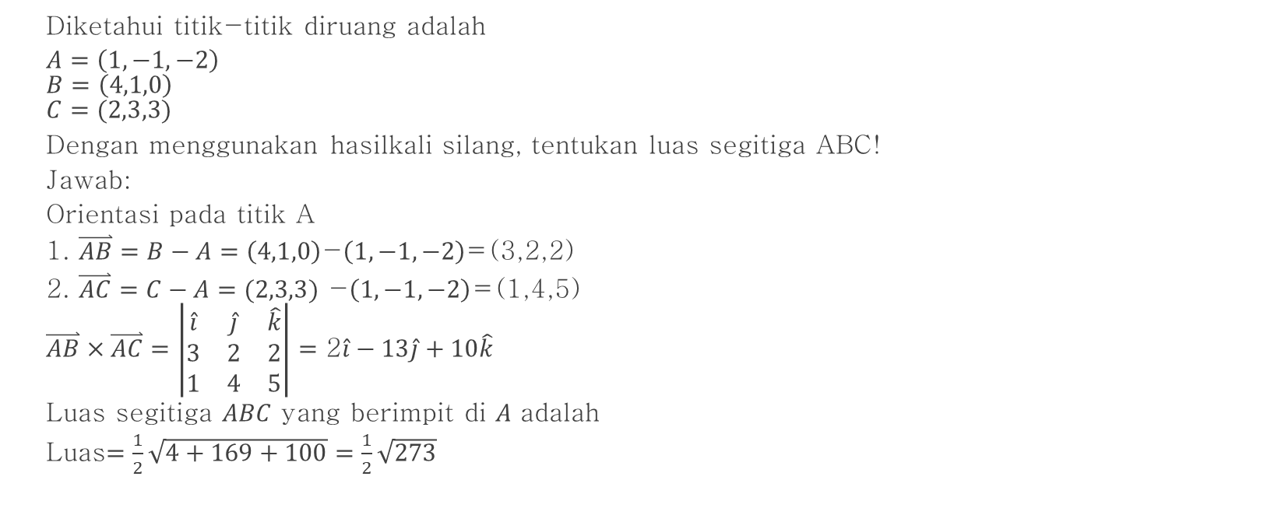
Area Parallelogram(2)
Diketahui titik-titik diruang adalah
$A=\left(1,−1,−2\right)$ $B=\left(4,1,0\right)$ $C=(2,3,3)$
Dengan menggunakan hasilkali silang, tentukan luas segitiga ABC!
Jawab:
Orientasi pada titik A
1. $\overset{⃑}{AB}=B−A=\left(4,1,0\right)$-$\left(1,−1,−2\right)$=(3,2,2)
2. $\overset{⃑}{AC}=C−A=(2,3,3)$-$\left(1,−1,−2\right)$=(1,4,5)
$\overset{⃑}{AB}×\overset{⃑}{AC}=\left|\begin{matrix}\hat{i} & \hat{j} & \hat{k} \\ 3 & 2 & 2 \\ 1 & 4 & 5\end{matrix}\right|=$ 2$\hat{i}−13\hat{j}+10\hat{k}$
Luas segitiga $ABC$ yang berimpit di $A$ adalah
Luas$=\frac{1}{2}\sqrt{4+169+100}=\frac{1}{2}\sqrt{273}$

Slide 17

Area Parallelogram(3)
Orientasi pada titik B
1. $\overset{⃑}{BA}=A−B=\left(1,−1,−2\right)−\left(4,1,0\right)$=(-3,-2,-2)
2. $\overset{⃑}{BC}=C−B=(2,3,3)$-$\left(4,1,0\right)$=(-2,2,3)
$\overset{⃑}{BA}×\overset{⃑}{BC}=\left|−\begin{matrix}\hat{i} & \hat{j} & \hat{k} \\ 3 & −2 & −2 \\ −2 & 2 & 3\end{matrix}\right|=$ -2$\hat{i}+13\hat{j}−10\hat{k}$
Luas segitiga $ABC$ yang berimpit di $A$ adalah
Luas$=\frac{1}{2}\sqrt{4+169+100}=\frac{1}{2}\sqrt{273}$

Slide 18
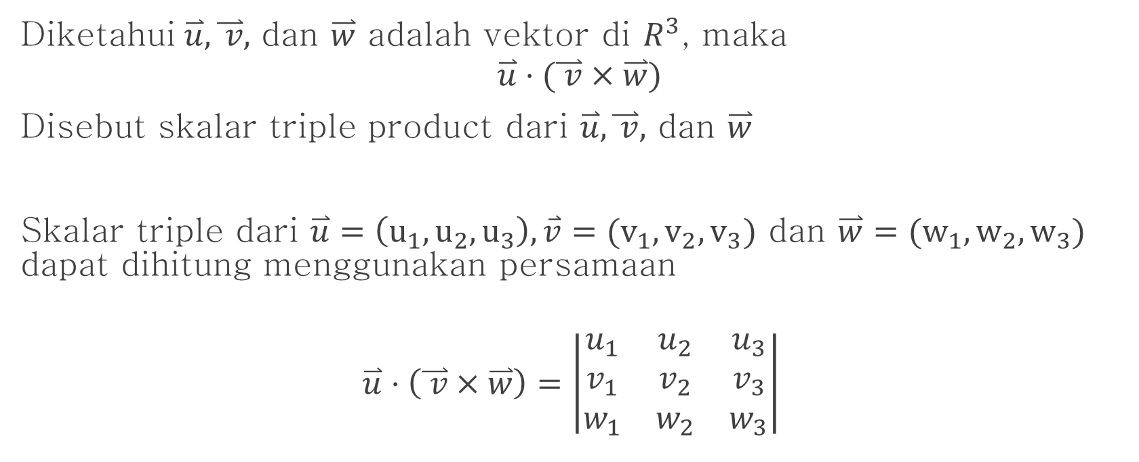
Skalar Triple Product
Diketahui$\overset{⃑}{u}, \overset{⃑}{ v},$ dan $\overset{⃑}{w}$ adalah vektor di $R^{3}$, maka
$$\overset{⃑}{u}⋅(\overset{⃑}{ v}×\overset{⃑}{w})$$
Disebut skalar triple product dari $\overset{⃑}{u}, \overset{⃑}{ v},$ dan $\overset{⃑}{w}$
Skalar triple dari $\overset{⃑}{u}=\left(u_{1}, u_{2}, u_{3}\right), \overset{⃑}{v}=(v_{1}, v_{2}, v_{3})$ dan $\overset{⃑}{w}=(w_{1}, w_{2}, w_{3})$ dapat dihitung menggunakan persamaan
$$\overset{⃑}{u}⋅\left(\overset{⃑}{ v}×\overset{⃑}{w}\right)=\left|\begin{matrix}u_{1} & u_{2} & u_{3} \\ v_{1} & v_{2} & v_{3} \\ w_{1} & w_{2} & w_{3}\end{matrix}\right|$$

Slide 19
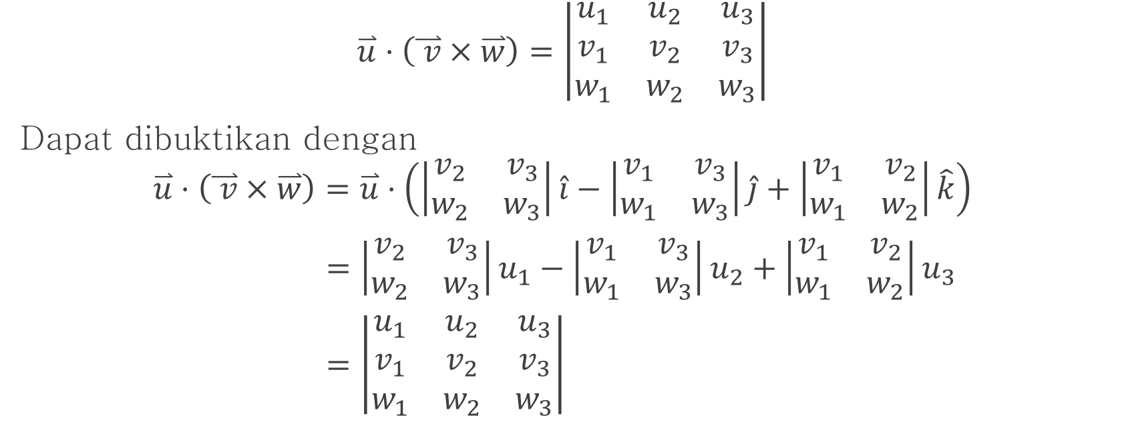
Skalar Triple Product(2)
$$\overset{⃑}{u}⋅\left(\overset{⃑}{ v}×\overset{⃑}{w}\right)=\left|\begin{matrix}u_{1} & u_{2} & u_{3} \\ v_{1} & v_{2} & v_{3} \\ w_{1} & w_{2} & w_{3}\end{matrix}\right|$$
Dapat dibuktikan dengan
$$\overset{⃑}{u}⋅\left(\overset{⃑}{ v}×\overset{⃑}{w}\right)=\overset{⃑}{u}⋅\left(\left|\begin{matrix}v_{2} & v_{3} \\ w_{2} & w_{3}\end{matrix}\right|\hat{i}−\left|\begin{matrix}v_{1} & v_{3} \\ w_{1} & w_{3}\end{matrix}\right|\hat{j}+\left|\begin{matrix}v_{1} & v_{2} \\ w_{1} & w_{2}\end{matrix}\right|\hat{k}\right)$$
$=\left|\begin{matrix}v_{2} & v_{3} \\ w_{2} & w_{3}\end{matrix}\right|u_{1}−\left|\begin{matrix}v_{1} & v_{3} \\ w_{1} & w_{3}\end{matrix}\right|u_{2}+\left|\begin{matrix}v_{1} & v_{2} \\ w_{1} & w_{2}\end{matrix}\right|u_{3}$
$=\left|\begin{matrix}u_{1} & u_{2} & u_{3} \\ v_{1} & v_{2} & v_{3} \\ w_{1} & w_{2} & w_{3}\end{matrix}\right|$

Slide 20
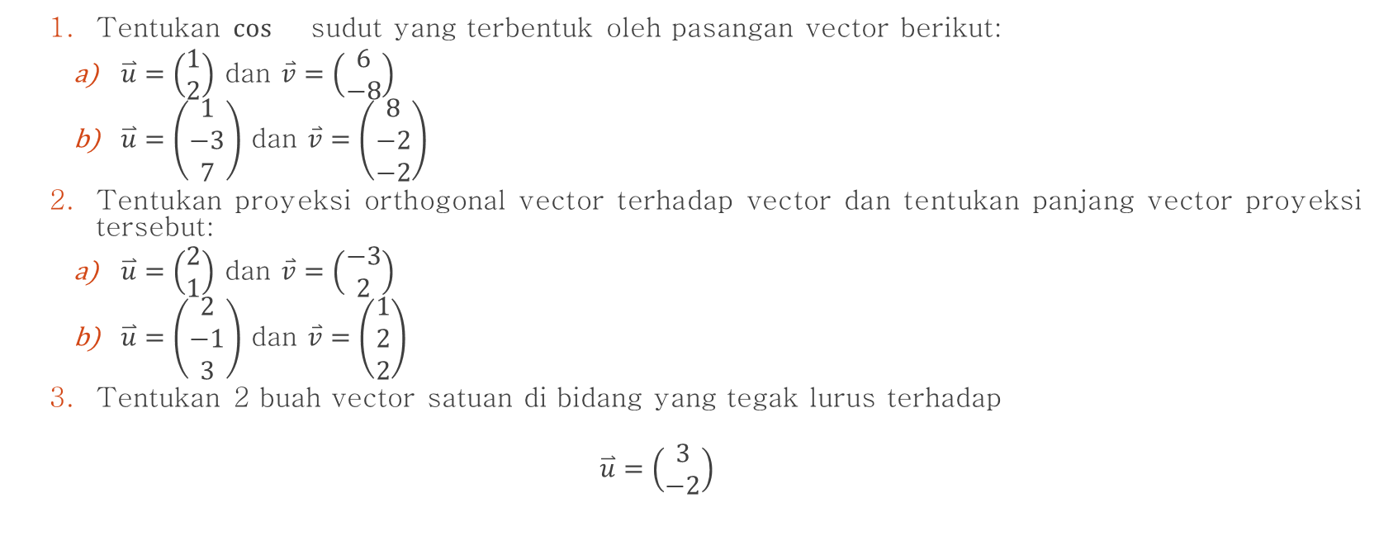
LATIHAN
Tentukan $\cos{}$ sudut yang terbentuk oleh pasangan vector berikut:
$\overset{⃑}{u}=\left(\begin{matrix}1 \\ 2\end{matrix}\right)$ dan $\overset{⃑}{v}=\left(\begin{matrix}6 \\ −8\end{matrix}\right)$
$\overset{⃑}{u}=\left(\begin{matrix}1 \\ −3 \\ 7\end{matrix}\right)$ dan $\overset{⃑}{v}=\left(\begin{matrix}8 \\ −2 \\ −2\end{matrix}\right)$
Tentukan proyeksi orthogonal vector terhadap vector dan tentukan panjang vector proyeksi tersebut:
$\overset{⃑}{u}=\left(\begin{matrix}2 \\ 1\end{matrix}\right)$ dan $\overset{⃑}{v}=\left(\begin{matrix}−3 \\ 2\end{matrix}\right)$
$\overset{⃑}{u}=\left(\begin{matrix}2 \\ −1 \\ 3\end{matrix}\right)$ dan $\overset{⃑}{v}=\left(\begin{matrix}1 \\ 2 \\ 2\end{matrix}\right)$
Tentukan 2 buah vector satuan di bidang yang tegak lurus terhadap
$$\overset{⃑}{u}=\left(\begin{matrix}3 \\ −2\end{matrix}\right)$$

Slide 21

LATIHAN(2)
4. Tentukan vector yang tegak lurus terhadap vector
$\overset{⃑}{u}=\left(\begin{matrix}−7 \\ 3 \\ 1\end{matrix}\right)$ dan $\overset{⃑}{v}=\left(\begin{matrix}2 \\ 0 \\ 4\end{matrix}\right)$
5. Tentukan luas segitiga yang mempunyai titik sudut $P\left(2,0,−3\right), Q(1,4,5)$ dan $R(7,2,9)$

Slide 22
THANKYOU

